Slide 1
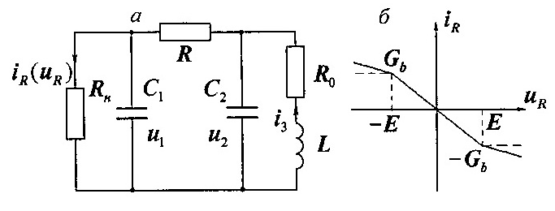
Хаотические модели
Аттрактор:
а):
Страннный аттрактор:
1) ограничен; 2) траектория, начинаю- щаяся на нем, неустойчива по Ляпунову
Хаотическая система:
если существует странный аттрактор
Примеры: цепь Чуа

Slide 2
Хаотические модели (продолжение)
Хаотическая система Дуффинга
Система с логистическим отображением
Критерии хаотичности
1) Старший показатель Ляпунова (характеризует скорость разбегания траекторий, а также прогнозируемость)
- опорная траектория
- характеристический показатель в направлении z
- старший показатель Ляпунова
- начальная погрешность
- погрешность аппроксимации
2) Фрактальная размерность (характеризует пористость)

Slide 3
Применение хаотических моделей
газовые или полупроводниковые лазеры (многомодовые режимы);
механические системы (связанные осцилляторы), системы с ударами, люфтами;
электронные схемы с активными элементами (туннельные диоды, диоды Ганна);
химические и физико-химические реакции с нелинейной кинетикой;
временные ряды в экономике и финансах
Генерация нерегулярных сигналов
+ можно генерировать псевдослучайные числа;
+ малое число параметров хаотических моделей (СПЛ, ФР)
Синхронизация хаотических сигналов
- эталонный генератор;
- ведомый генератор;
- гурвицева;
конвергентность
синхронность x и z
Есть также синхронизация при неполном измерении, при неполном управлении, адаптивная синхронизация

Slide 4
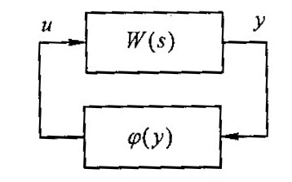
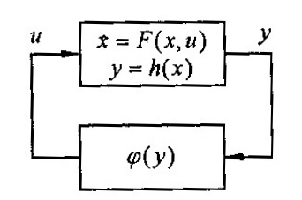
Линейный и нелинейный анализ
Линейный анализ: простейшая система – линейная
простейший сигнал – гармонический.
Абсолютная устойчивость
- система Лурье
Условие устойчивости:
Как поставить задачу абсолютной устойчивости на «нелинейном основании»?

Slide 5
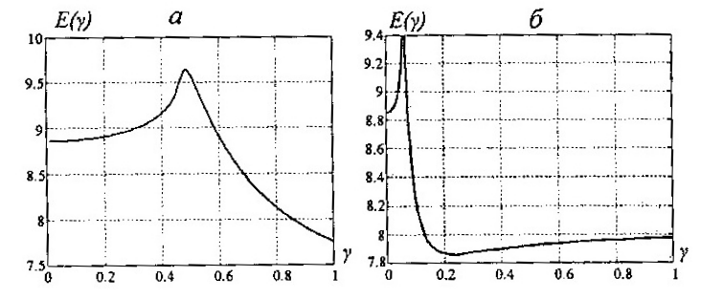
Линейный и нелинейный анализ (продолжение)
- ограничение на амплитуду входного сигнала
- степень возбудимости нелинейной динамической системы
- высший порядок малости по u

